Slide 1
Projektni zadatak
Klasterizacija gena
Daniela Kotur EE95/2014

Slide 2

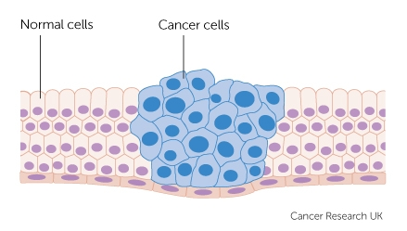
Baza podataka
21 set podataka o ekspresiji gena različitih tipova raka
čip Affymetrix
labele – broj podtipova raka
značaj istraživanja na ovoj bazi

Slide 3
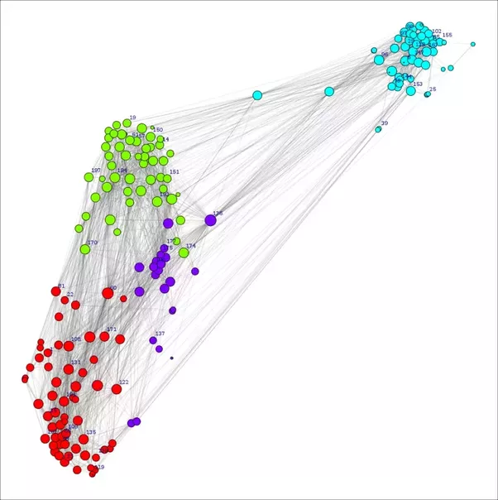

Spektralno klasterovanje
forma neusmjerenog grafa
k-means metoda

Slide 4
Korišćene funkcije
Mjere sličnosti:
Helingerovo rastojanje
Euklidsko rastojanje
Pirsonova korelacija
Normalizacija podataka:
Z-normalizacija
Range normalizacija
ADJUSTED RAND INDEX
fmt_NG_spec_clust

Slide 5
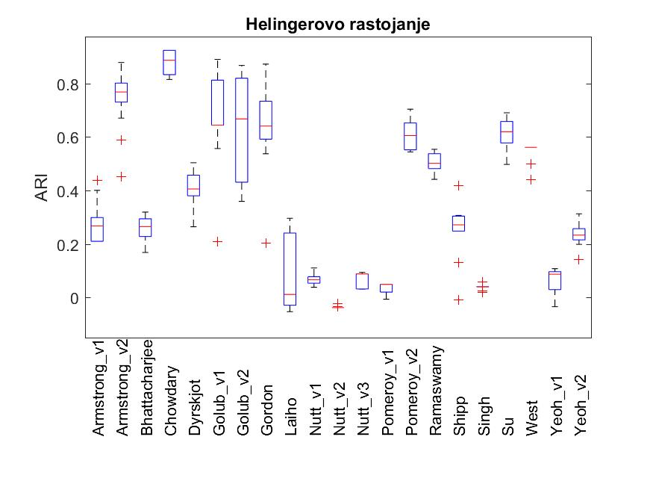
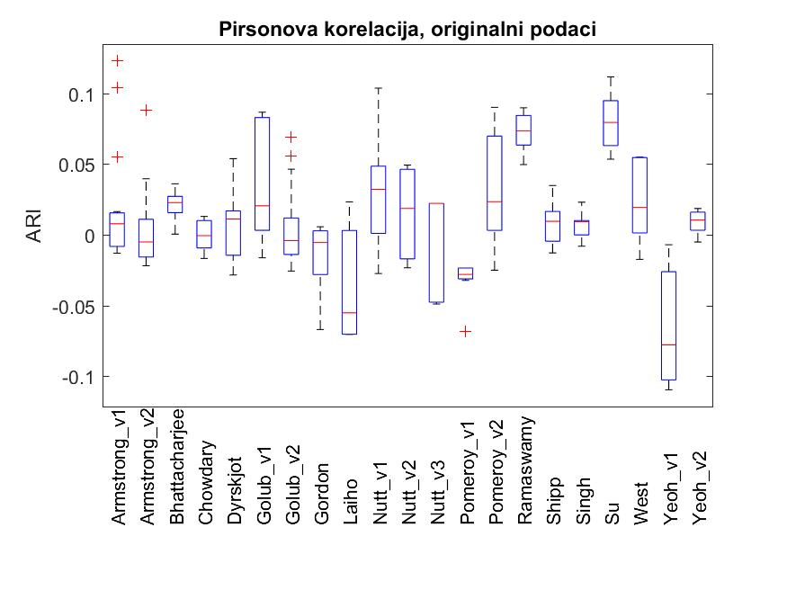
Rezultati (Boxplot)
Helingerovo rastojanje
Pirsonova korelacija
Bolje vrijednosti ARI indeksa kod Helingerovog rastojanja

Slide 6
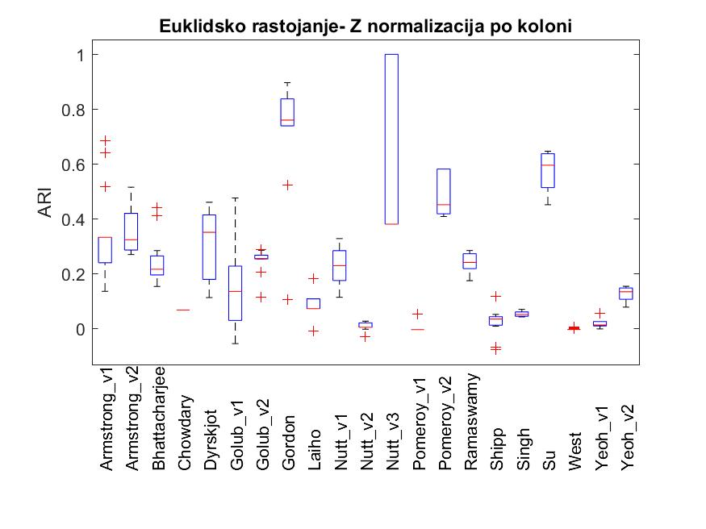
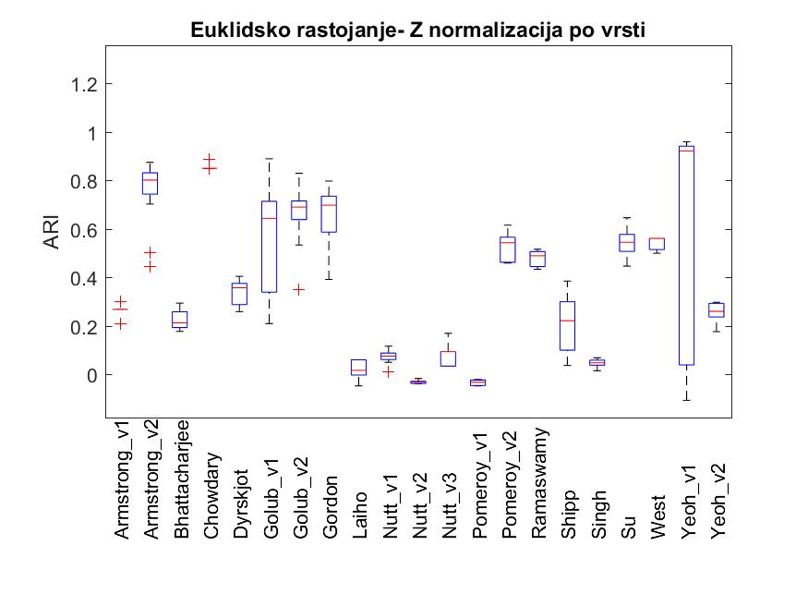
Rezultati (boxplot)
Euklidsko rastojanje, Zscore po koloni
Euklidsko rastojanje, Zscore po vrsti
Bolje vrijednosti ARI indeksa kod z-normalizacije po vrsti

Slide 7
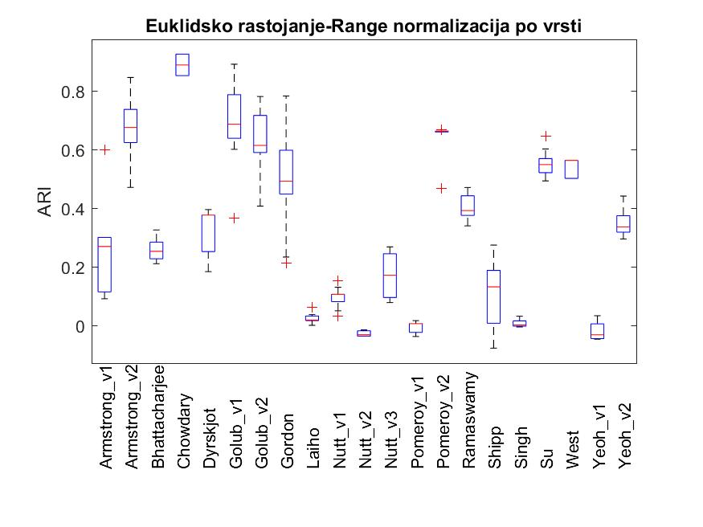
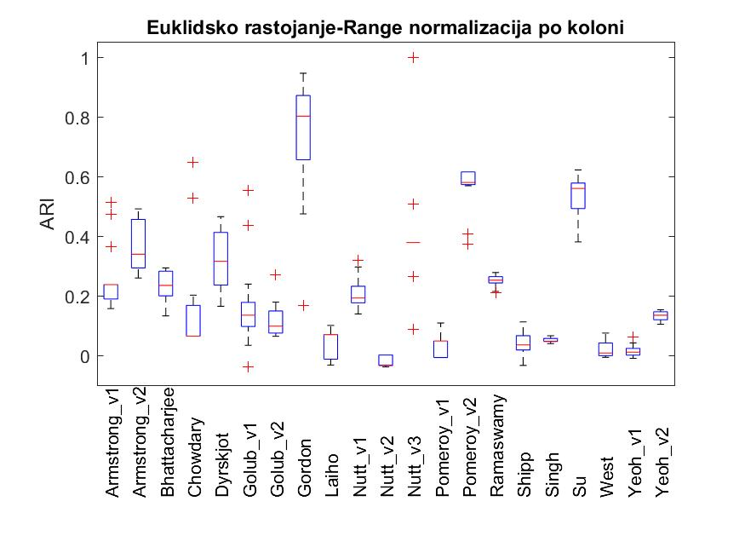
Rezultati (boxplot)
Euklidsko rastojanje, range normalizacija po vrsti
Euklidsko rastojanje, range normalizacija po koloni
Bolje vrijednosti ARI indeksa kod range normalizacije po vrsti

Slide 8
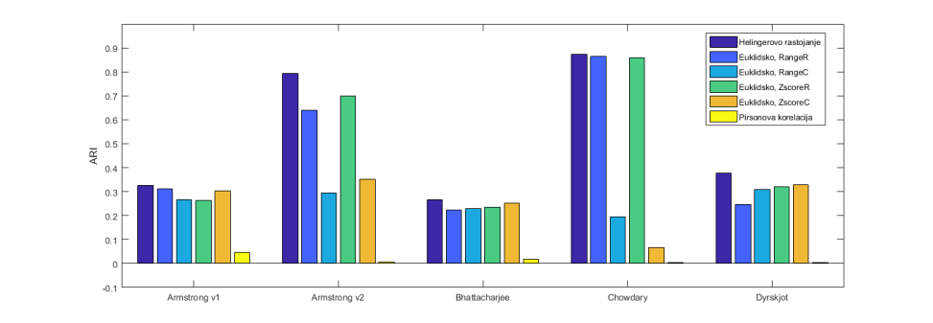
rezultati (bar)
Prvih 5 setova podataka
Helingerovo rastojanje ima najveće vrijednosti ARI indeksa

Slide 9
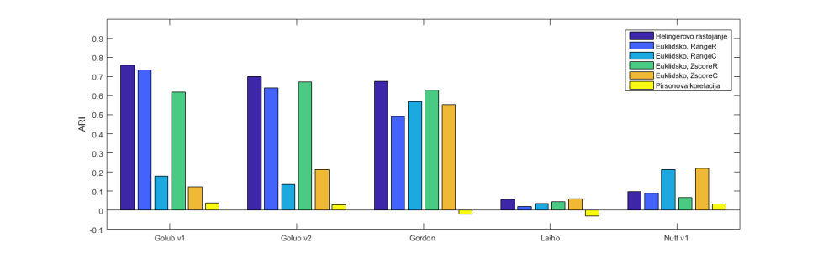
rezultati (bar)
Drugih 5 setova podataka
Kod prva 4 seta, najbolje Helingerovo rastojanje
Kod 5. seta, bolje Euklidsko

Slide 10
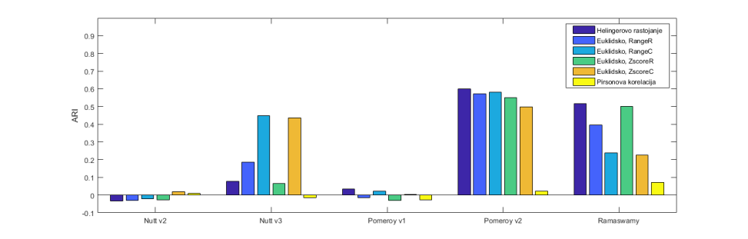
rezultati (bar)
Kod 4. i 5. seta, najbolje Helingerovo rastojanje
Kod 1. i 3. seta podataka, male vrijednosti ARI indeksa
Kod 2. seta, najbolje Euklidsko sa range normalizovanim podacima po koloni

Slide 11
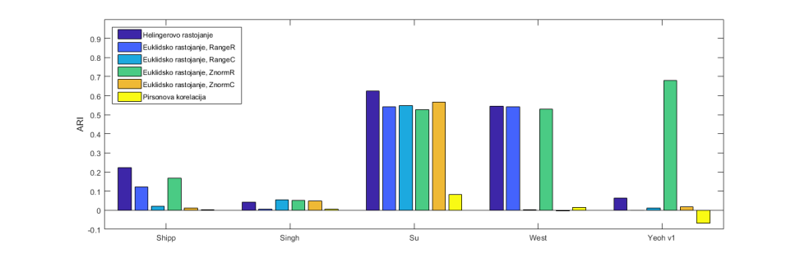
rezultati (bar)
Kod 1.,3. i 4. seta najbolje Helingerovo rastojanje
Kod 2. seta podataka, male vrijednosti ARI indeksa
Kod 5. seta podataka, najbolje Euklidsko rastojanje sa z-normalizovanim podacima po vrsti

Slide 12
Hvala na pažnji! ☺

